Slide 1
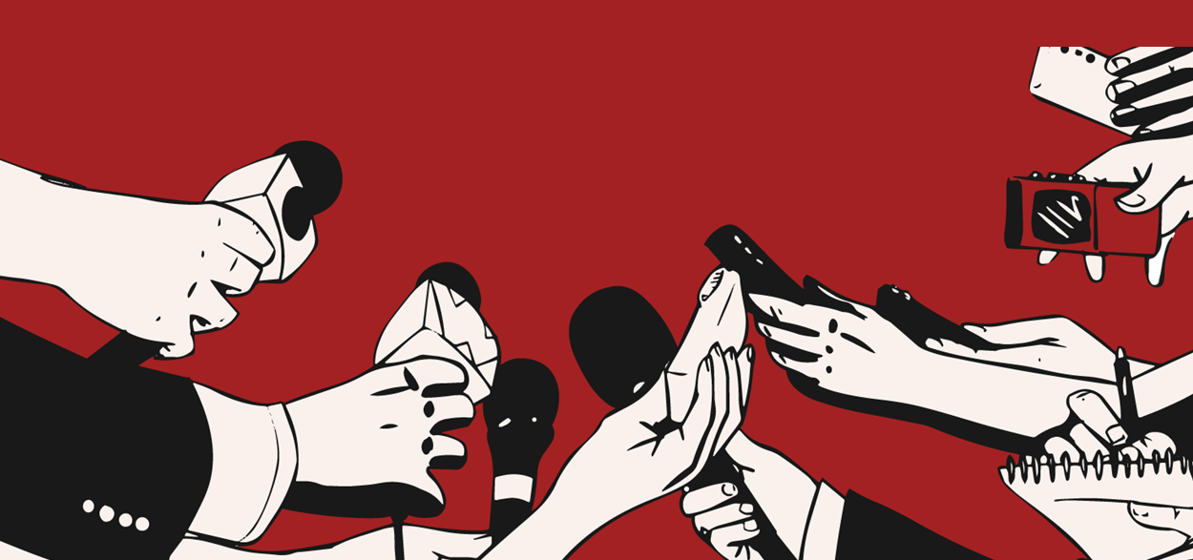
Riesgos y responsabilidades del periodismo en el combate a la corrupción.
Lic. Aurelio Contreras Moreno

Slide 2
“Una noticia es aquello que alguien no quiere que se publique. El resto son relaciones públicas”

Slide 3
El periodismo cumple con una función social y tiene responsabilidades para con su público.

Slide 4
Código Internacional de Ética Periodística de la Unesco: la información se comprende como un bien social y no como un simple producto. Esto significa que el periodista comparte la responsabilidad de la información transmitida y es responsable no sólo frente a los que dominan los medios de comunicación, sino frente al gran público.

Slide 5
Declaración de Principios del Programa Latinoamericano de Periodismo: la función principal del periodismo es la búsqueda y difusión de la verdad sobre asuntos de interés público y la defensa de los valores esenciales del ser humano.

Slide 6
Declaración sobre Libertad de Expresión y de Información adoptada por el Comité de Ministros del Consejo de Europa: la libertad de expresión y de información es necesaria para el desarrollo social, económico, cultural y político de todo ser humano, y constituye una condición para el progreso armónico de los grupos sociales y culturales, las naciones y la comunidad internacional.

Slide 7
La información periodística es un bien público, al cual la sociedad tiene derecho a acceder con veracidad, imparcialidad y equilibrio. Y su arma más poderosa es la libertad de expresión.

Slide 8
Corte Interamericana de Derechos Humanos: la libertad de expresión es una piedra angular en la existencia misma de una sociedad democrática; por ende, es posible afirmar que una sociedad que no está bien informada no es plenamente libre.

Slide 9
Cultura de la Legalidad: el respeto a las leyes y el apego a las mismas como una forma de vida. Tiene como premisa la existencia de una sociedad informada de sus leyes y conocedora de las instituciones y organismos que conforman su estructura económica, política y social, ya que en tanto más conozca de sí misma, será participativa e involucrada en su desarrollo.

Slide 10
Socialización de la cultura de la legalidad -medios de comunicación: herramientas, alcance y posibilidades para acercarse a sus públicos.

Slide 11
Medios de comunicación = brazos de la Cultura de la Legalidad: vigilancia del poder político y económico para que cumplan de acuerdo con la ley con sus obligaciones, y si no lo hacen, exponerlo ante la sociedad.
Es ésta la responsabilidad del periodismo en el combate a la corrupción.

Slide 12
¿Los medios de comunicación y los periodistas somos de verdad promotores de la cultura de la legalidad?

Slide 13
Resistencias + impunidad= frustración: “no va a pasar nada”

Slide 14
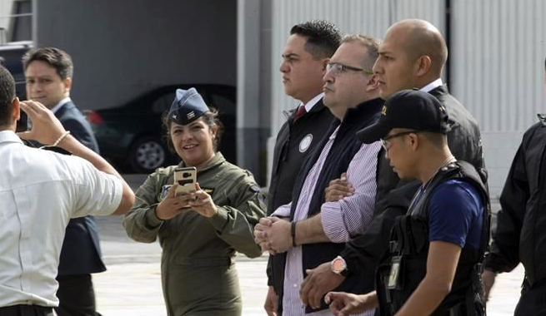

Slide 15
La violencia contra los periodistas ha crecido de forma notable, desde el poder público y los poderes fácticos, como la delincuencia organizada.

Slide 16
La violencia contra periodistas vulnera el derecho de la sociedad en general a buscar y recibir todo tipo de información e ideas de manera pacífica y libre.

Slide 17
Corte Interamericana de Derechos Humanos: es fundamental que los periodistas que laboran en los medios de comunicación gocen de la protección y de la independencia necesarias para realizar sus funciones a cabalidad, ya que son ellos quienes mantienen informada a la sociedad, requisito indispensable para que ésta goce de una plena libertad y el debate público se fortalezca.

Slide 18
Relatoría Especial sobre la Promoción y Protección del Derecho a la Libertad de Opinión y Expresión de las Naciones Unidas: un ataque contra un periodista es “un atentado contra los principios de transparencia y rendición de cuentas, así como contra el derecho a tener opiniones y participar en debates públicos, que son esenciales en una democracia”.

Slide 19
“Cuando tales delitos quedan impunes, esto fomenta la reiteración de actos violentos similares y puede resultar en el silenciamiento y en la autocensura de los comunicadores“

Slide 20
“La impunidad genera un fuerte efecto inhibitorio en el ejercicio de la libertad de expresión. Las consecuencias para la democracia, que depende de un intercambio libre, abierto y dinámico de ideas e información, son particularmente graves”, puntualiza la ONU.

Slide 22
Tres reporteros han sido asesinados en territorio veracruzano en lo que va de la administración de Miguel Ángel Yunes Linares:
Ricardo Monlui
Cándido Ríos
Edwin Rivera Paz

Slide 24
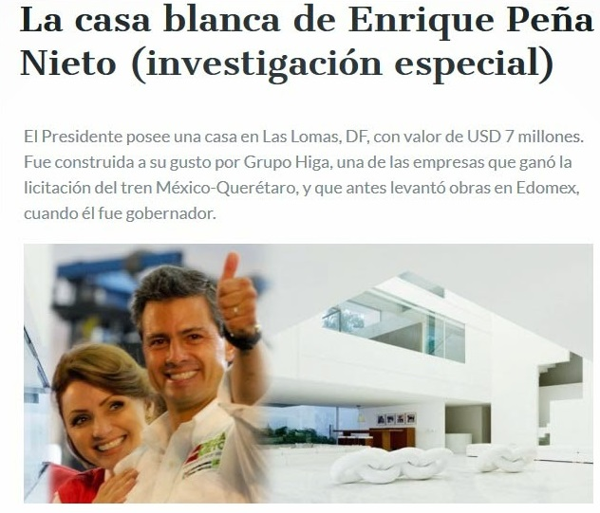

Slide 25
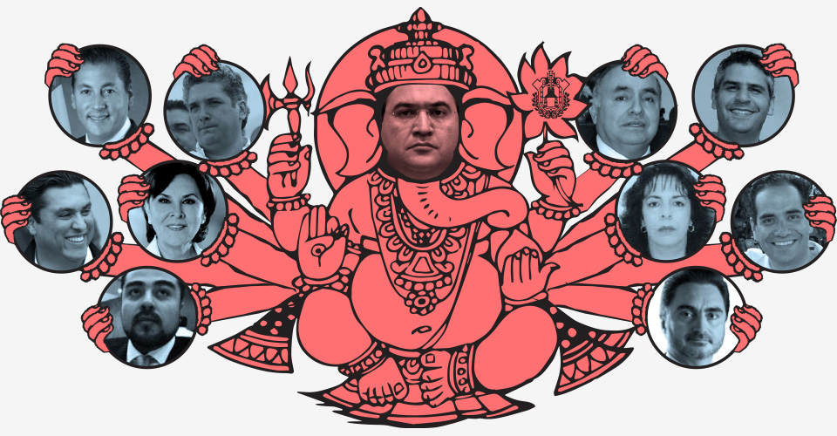

Slide 26
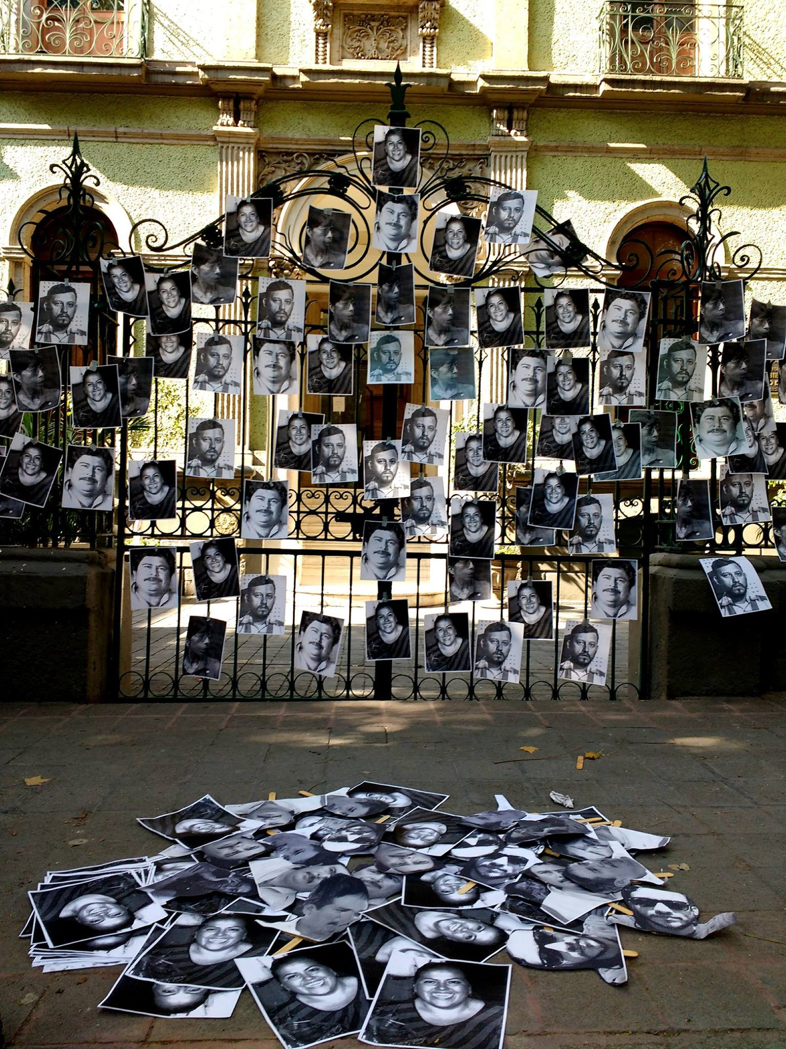

Slide 27
CONCLUSIONES
El periodismo libre y crítico juega un papel fundamental en la rendición de cuentas y en el combate a la corrupción, en México y en todo el mundo. Tanto, que su existencia es fundamental en los estados que se asumen como democráticos.

Slide 28
Los periodistas no son jueces ni les corresponde esa función. Su tarea es brindar información y datos verídicos para que la opinión pública tenga elementos para normar su criterio, y para que, en caso de aportar pruebas suficientes, las autoridades procedan en consecuencia.

Slide 29
El trabajo periodístico sufre un permanente asedio de los entes de poder político, económico y fáctico, que en los últimos años se ha elevado en sus niveles de violencia, lo cual atenta contra la libertad de expresión y de información de toda la sociedad.

Slide 30
El buen periodismo es posible. Pero necesita ser protegido por la misma sociedad a la que da voz.

Slide 31
Sólo con periodistas libres se puede aspirar a una sociedad libre, justa y democrática.

Slide 32
aureliocontreras@gmail.com
@yeyocontreras

